Slide 1
Projektiranje informacijskih sustava Projekt „Rent a Car”
Ivan Dodig, Marko Raguž

Slide 2
Opis sustava
Sustav „Rent a car” kao i projektno rješenje ima glavnu namjenu iznajmljivanja automobila
Unose se , uređuju i pohranjuju podaci o samim automobilima
Osim mogućosti rezerviranja odabranih , moguće je iznajmiti vlastiti automobil
Postoje i funkcije sustava koje upravljaju nad korisničkim ovlastima (role)
Cilj sustava je da omogući rezerviranje i iznajmljivanje automobila

Slide 3
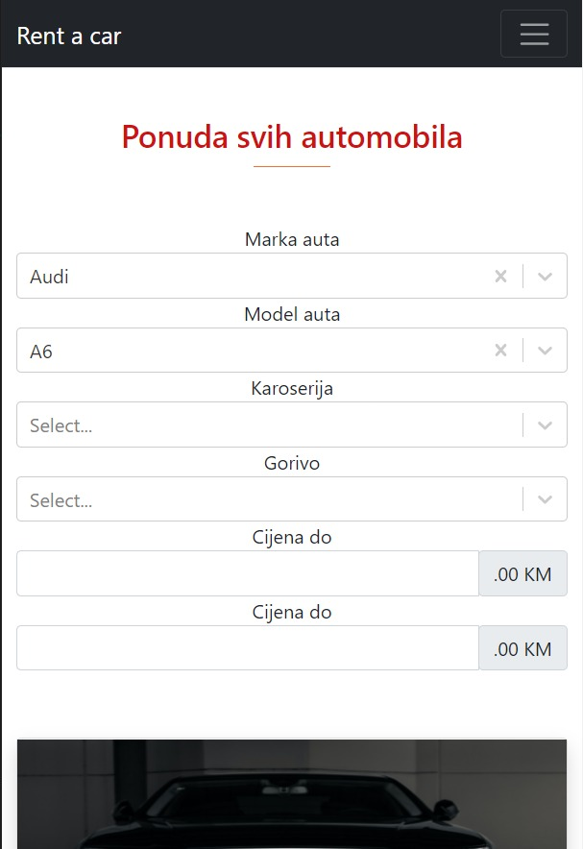
Opis sustava
Primarna funkcija je rezerviranje i iznajmljivanje automobila
Namijenjen je za razne korisnike
Implementirana razina sigurnosti

Slide 4

Korištene tehnologije
Front end React.js
Server side Node.js Express.js
Baza podataka MongoDB

Slide 5

Ovlasti sustava ; Korisnik
Zahtjev za rezerviranjem automobila
Prikaz vlastitih rezervacija
Pisanje komentara

Slide 6

Ovlasti sustava ; Prodavač
Pregled vlastitih automobila
Pregled , prihvaćanje i uređivanje rezervacija
Dodavanje novih i uređivanje vlastitih
automobila

Slide 7

Ovlasti sustava ; Administrator
Sve ovlasti sustava
Upravljanje nad ovlastima (ROLAMA)
Pregled korisnika
Pregled rezervacija

Slide 8
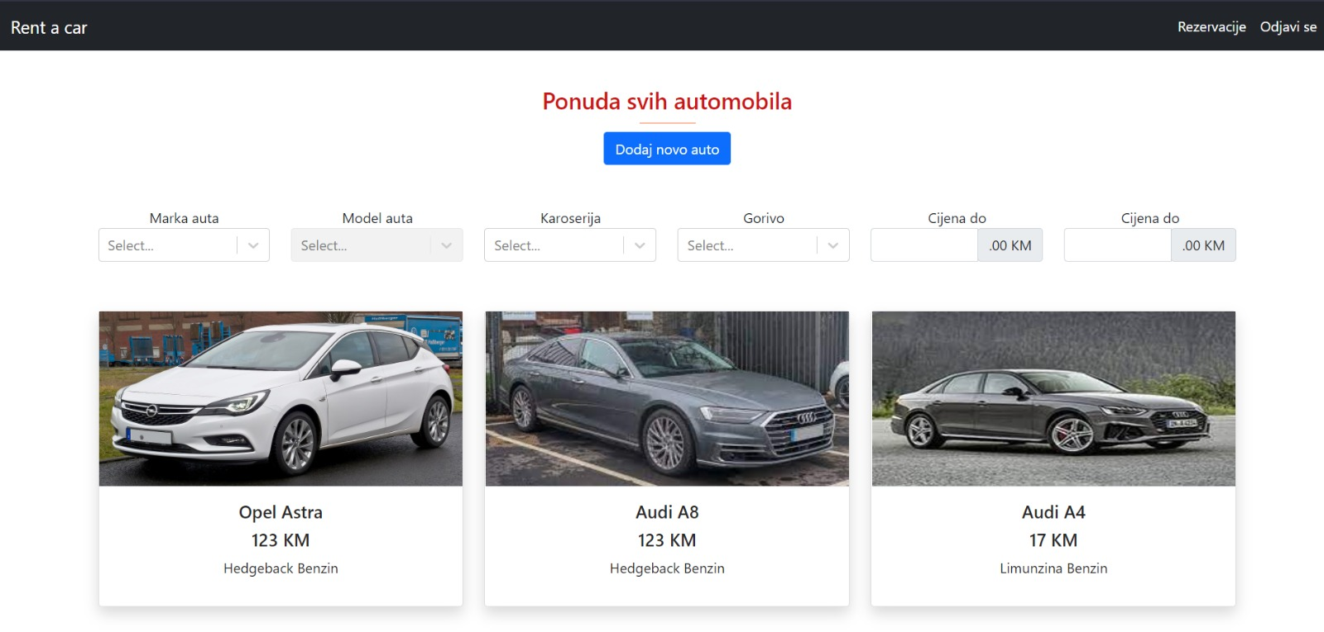
Dizajn sustava , Početna stranica

Slide 9
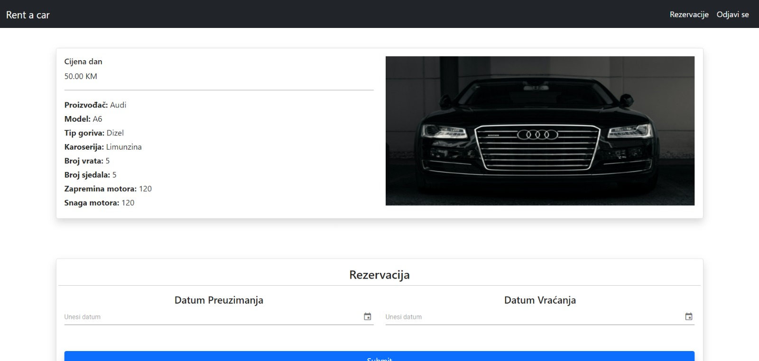
Dizajn sustava , Pregled jednog automobila

Slide 10
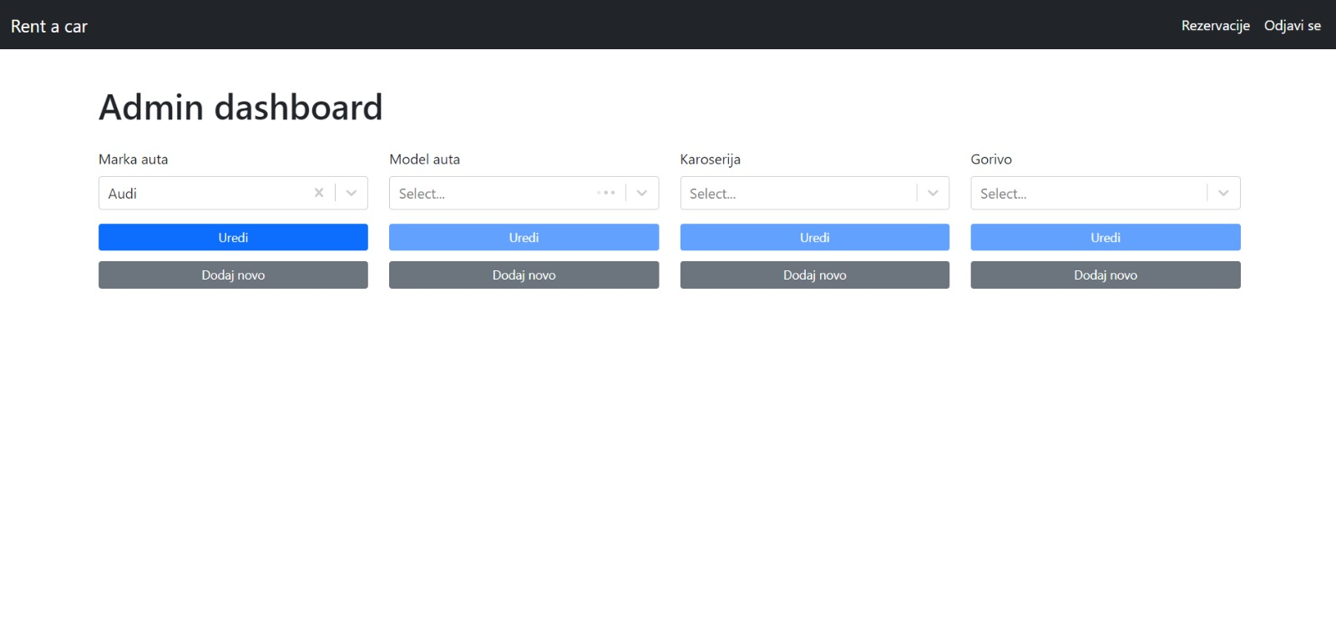
Dizajn sustava , Administrator

Slide 11
Analiza projekta
Jednostavno i lako za korištenje
Minimalistički dizajn
Brz odaziv sustava na sve zahtjeve

Slide 12
HVALA NA PAŽNJI

